Slide 1
Berlin Convention Finder Mitmach-Kampagne
Kurzanleitung

Slide 2


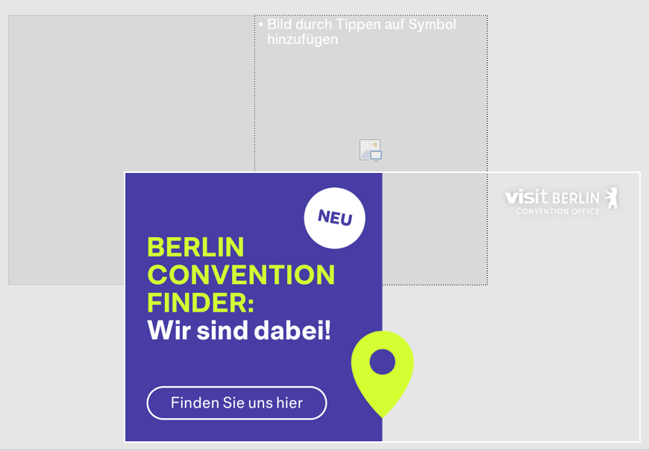
Schritt 1
Klicken Sie in dieser Präsentation die Folie (Seite 4 oder Seite 5) an, deren Hintergrundbild Sie austauschen wollen.
Schieben Sie den Rahmen beiseite und klicken Sie in der Hintergrundgrafik auf das Foto-Icon.

Slide 3
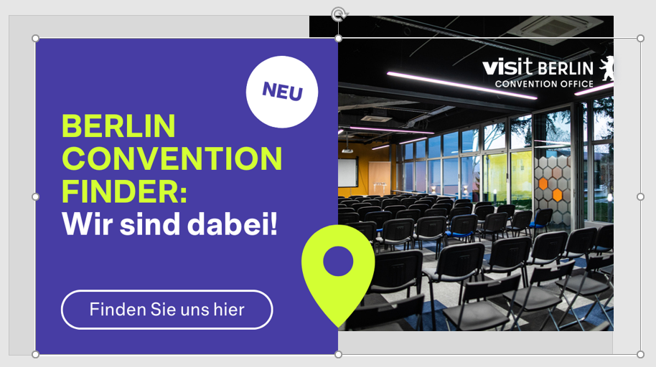

Schritt 2
Mit Klick auf das Bild-Icon können Sie Ihr individuelles Unternehmensfoto (z.B. Außenansicht, Location, Serviceangebot, Team) vom Rechner auswählen und einfügen.
Schieben Sie den Rahmen wieder in die ursprüngliche Position. Speichern Sie nun die Grafik als Bild: Klicken Sie auf „Datei“ → „Exportieren“, wählen Sie „Dateityp ändern“ und entscheiden sich für ein Bildformat (PNG oder JPEG). Anschließend „Speichern unter“ wählen und achten Sie darauf, nur die aktuelle Folie als Bild zu speichern – und fertig ist die Grafik für LinkedIn!

Slide 4


Slide 5


Slide 6

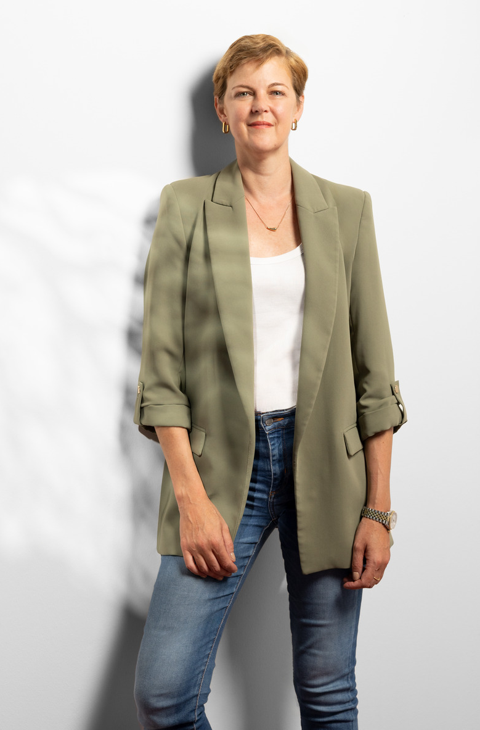
Fragen?
Fragen zur Anpassung der Vorlagen?
malai.brueser@visitBerlin.de
Fragen zur Kampagne?
miranda.meier@visitBerlin.de

